Slide 1



La respiración
te cura
JOSE LUIS

Slide 2
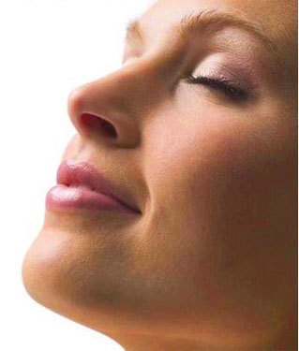

Slide 3
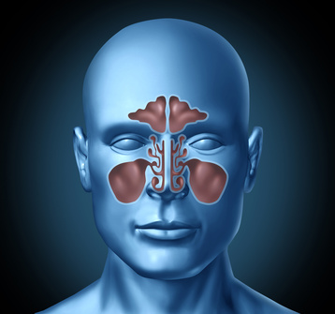

Slide 4
La nariz tiene un lado derecho y un lado izquierdo; usamos ambos para inspirar y expirar. En realidad son diferentes: la derecha representa el Sol, a la izquierda la Luna.

Slide 5
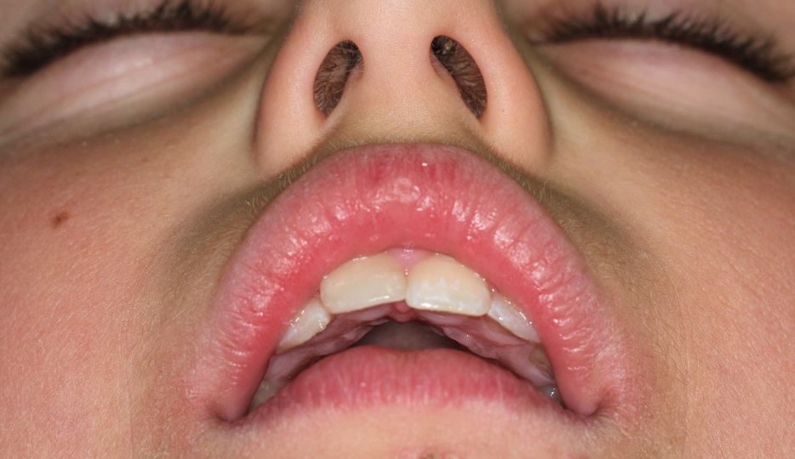

Slide 6
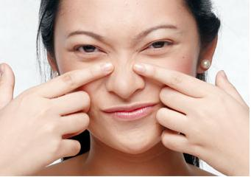

Slide 7
Durante un dolor de cabeza, pruebe a cerrar la fosa nasal derecha y utilice la izquierda para respirar.
Dentro de unos cinco minutos, el dolor de cabeza debe desaparecer.

Slide 8


Slide 9
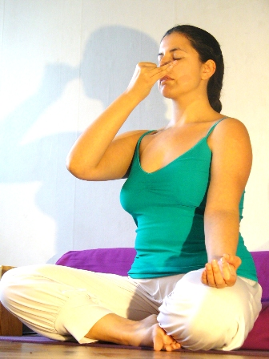

Slide 10
Si se siente cansado, haga lo contrario: cerrar la fosa nasal izquierda y respire por la derecha. En un momento su mente
se sentirá aliviada.

Slide 11
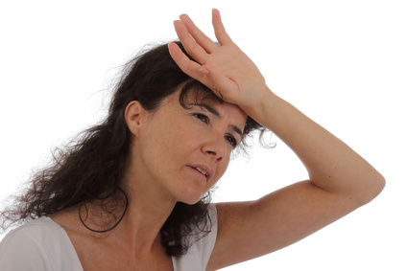

Slide 12


Slide 13


Slide 14
El lado derecho pertenece al “calor” (el Sol), de modo que se calienta rápidamente, la izquierda es el “frío”(la Luna).

Slide 15


Slide 16
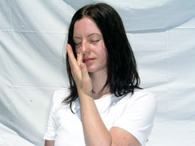

Slide 17


Slide 18
La mayoría de las mujeres respira con el lado izquierdo de la nariz, luego se enfrían rápidamente.
La mayoría de los hombres respiran por la fosa nasal derecha y eso les influye.

Slide 19


Slide 20


Slide 21
Preste atención, en el momento de despertar, de qué lado respira mejor, del lado derecho o del izquierdo. Si es por la izquierda, se sentirá cansado. A continuación, cierre la fosa nasal izquierda y utilice la derecha a para respirar, se sentirá aliviado rápidamente.

Slide 23


Slide 24
Esto puede y debe ser enseñado a los niños, pero es más eficaz si
es practicado por los adultos.

Slide 25


Slide 26


Slide 27
Un amigo solía tener fuertes dolores de cabeza y siempre acudía al médico.
Hubo un tiempo en que sufría dolores de cabeza literalmente todas las noches, sintiéndose incapacitado para estudiar.

Slide 28
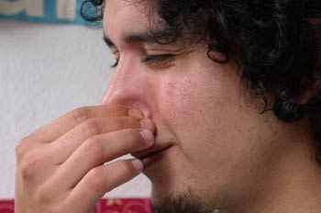

Slide 29
Tomaba analgésicos, mas no funcionaban.
Un día decidió probar esta terapia de respiración: se tapaba el lado derecho de la nariz y respiraba por el izquierdo.

Slide 30


Slide 31
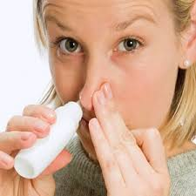

Slide 32
En menos de una semana el dolor de cabeza desapareció.
Continuó el ejercicio durante un mes.

Slide 33
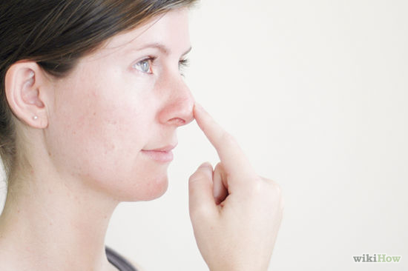

Slide 34


Slide 35
Esta terapia alternativa natural, sin medicamentos, es algo en lo que ya se tiene sobrada experiencia médica y científica. ¡Pruébelo!

Slide 36


Slide 37
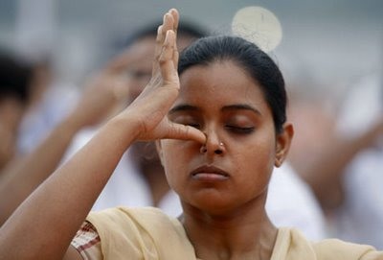

Slide 38
Esta terapia yóguica natural es una técnica utilizada desde hace varios milenios y es originaria de la India.

Slide 39
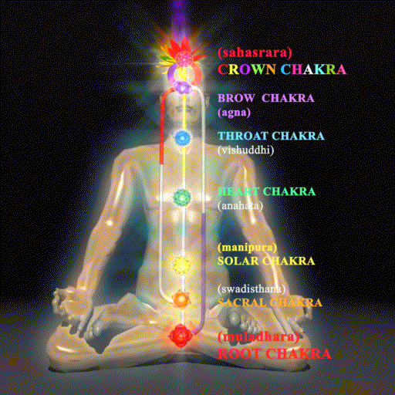

Slide 40
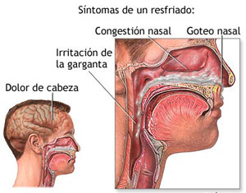

Slide 41


Slide 42
Cómo descongestionar tu nariz tapada
Siéntate y luego de exhalar normalmente, aprieta tu nariz con los dedos y aguanta la respiración mientras asientes con la cabeza de arriba a abajo. Aguanta la respiración tanto como puedas pero recuerda respirar únicamente por la nariz cuando la sueltes. Al sentir una gran necesidad de respirar, suelta tu nariz y toma una inhalación pequeña y suave y relaja los músculos del cuerpo al exhalar.
Luego, toma otra inhalación pequeña y relájate para espirar el aire. Tu objetivo es respirar menos que antes de empezar este ejercicio respiratorio, pero con total relajación muscular. Así, tendrás un “hambre” o deseo de respirar más durante cerca de 1 o 2 minutos.

Slide 43
En menos de 1 o, como máximo, 2 minutos notarás que tu nariz congestionada se libera. Tu siguiente objetivo es continuar con esta respiración reducida y así mantener la nariz destapada todo el tiempo.
Lo más probable es que la congestión nasal vuelva (por ejemplo durante el sueño nocturno). Si sucede, necesitarás aprender la técnica llamada “taparse la boca”.

Slide 44
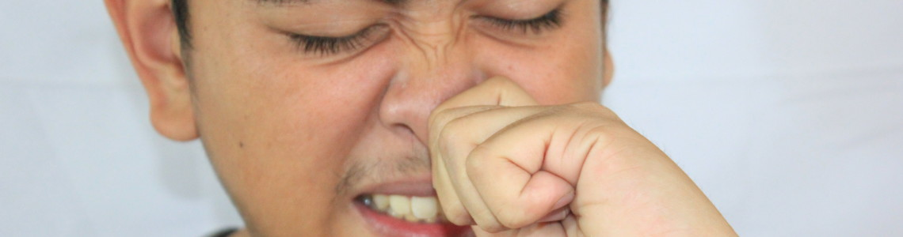

Slide 45
  UN FUERTE ABRAZO
  QUE TENGAS UN BUEN DIA
JOSE LUIS

Slide 46



Accede a la sección que desees desde aquí:
Propia Creación
De la Red
Dedicatorias | Fechas Especiales | Graciosos
Historia y Arte | Lugares | Musicales
Naturaleza y Ciencias | Política | Reflexión
Religiosos | Románticos | Salud
Dedicatorias | Fechas Especiales | Graciosos
Historia y Arte | Lugares | Musicales
Naturaleza y Ciencias | Política | Reflexión
Religiosos | Románticos | Salud
Si deseas recibir pps periódicamente en tu correo electrónico subscríbete aquí:

